Slide 1
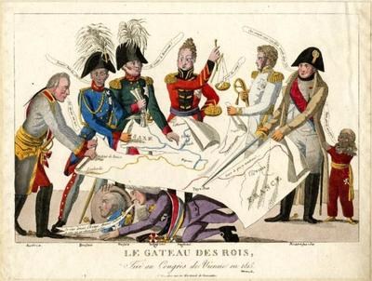
A
RESTAURACIÓN
1815

Slide 5
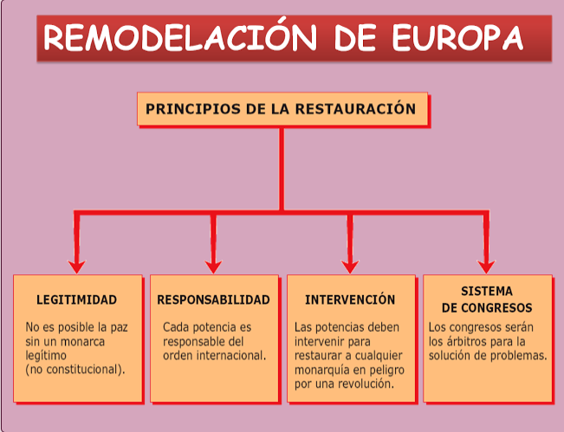
http://enclasedecuartosociales.blogspot.com.es/2012/11/la-restauracion-y-las-revoluciones.html

Slide 6
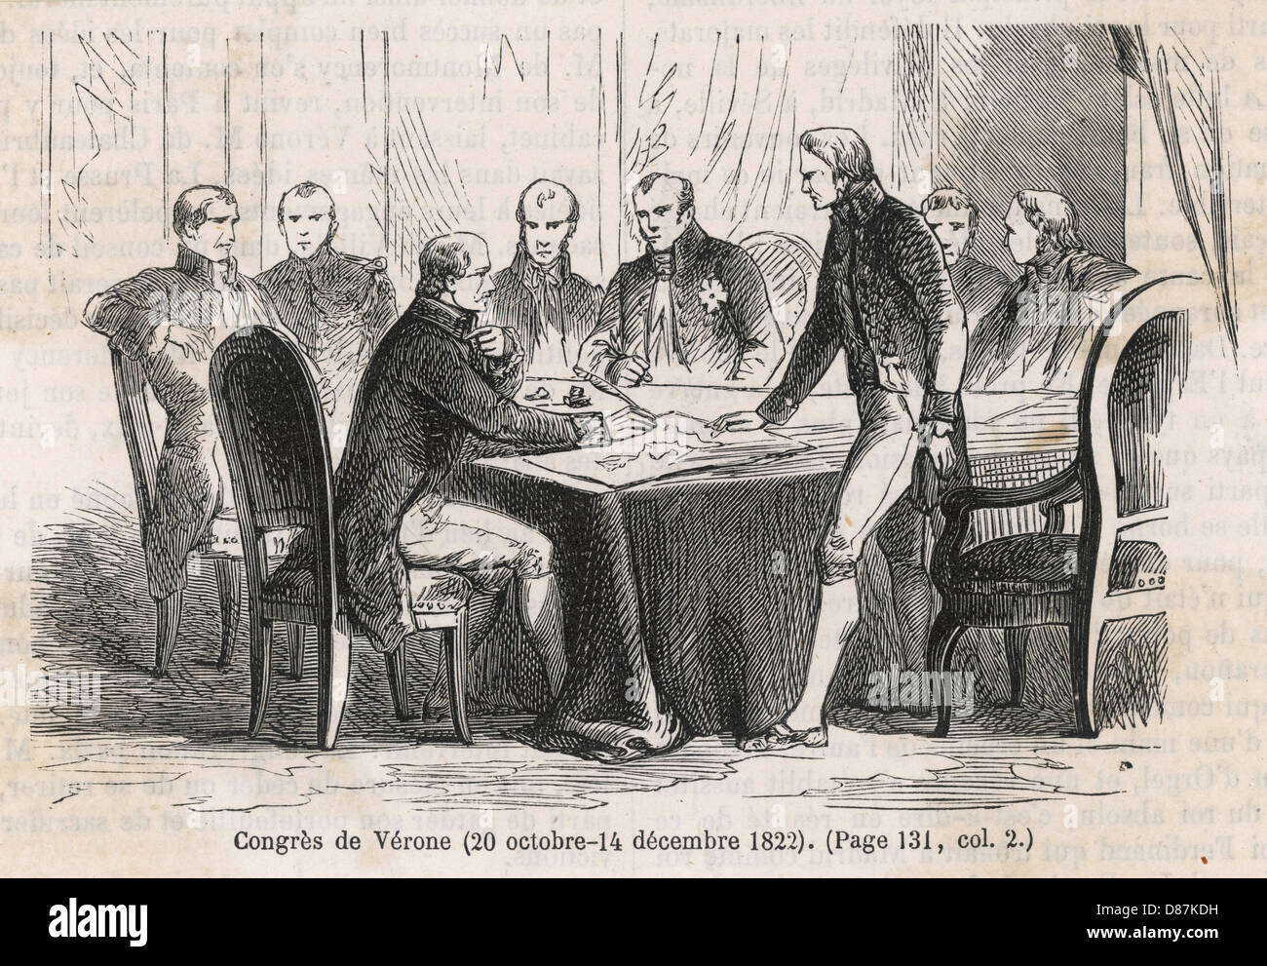
Sistema Metternich ou de Concerto Europeo (tamén chamado Sistema de Congresos): Tipo de relación entre Estados que se inicia a partir de 1815. O seu obxectivo era manter un equilibrio e garantir a paz entre os Estados europeos.
Equilibrio interior: Volta ás Monarquías e ó predominio da Aristocracia
.Equilibrio exterior: Celebración de Congresos por parte das potencias europeas.
Finalidade destes Congresos: Evitar e previr calquera intento revolucionario liberal en Europa.
As potencias europeas chegan ó compromiso de intervención militar se compre facelo (España: Congreso de Verona: 1823). Este sistema racha pola negativa de Inglaterra (País cun Sistema Liberal e non absolutista).

Slide 7
A fórmula política que se espalla é o das Cartas Outorgadas:
A Carta Outorgada é un texto con aparencia de constitución, pero que non nacen dunha Asemblea elixida polos representantes do pobo , é simplemente unha Concesión do Rei.
Nestas Cartas Outorgadas artéllanse os distintos poderes:
Parlamento Bicameral; A Cámara baixa non ten iniciativa lexislativa.
Amplísimos poderes do Rei (executivo, pode disolver o Parlamento)
Os exemplos de Cartas outorgadas déronse en Francia en 1814, España 1834.

Slide 8
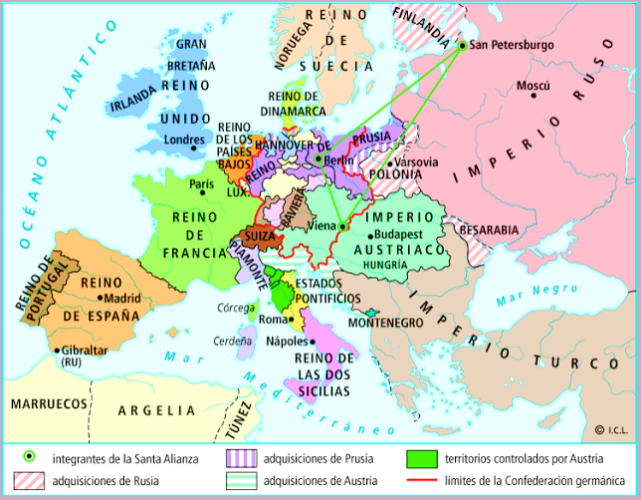
NOVO MAPA EUROPEO
CONGRESO DE VIENA:
FRANCIA:
Fronteiras anteriores á Revolución
CREACIÓN ESTADOS TAPÓN:
- Reino de Países Baixos (Bel, Ned)
Luxemburgo
Prusia incorpora Renania, Sarre e Saxonia, na fronteira con Francia
- Piemonte incorpora Saboia
AUSTRIA INCORPORA:
Lombardía,Véneto. Dalmacia. Galitzia
PRUSIA INCORPORA:Parte de Polonia
RUSIA INCORPORA:
Besarabia, Finlandia, Parte Polonia
INGLATERRA INCORPORA
Hannover, para control do Mar Báltico
SUECIA INCORPORA: Noruega
DINAMARCA INCORPORA: Lauemburgo e Holstein
ESTADO TAPÓN: Este de Francia, para frear unha expansión de Francia.
As Incorporacións non respectan a integridade das nacionalidades

